Slide 1

第八章 过滤器
主讲教师 魏凯

Slide 2
本章重点
1. 过滤器原理
2. 过滤器链

Slide 3
一、过滤器原理
Filter是Servlet的过滤器，是Servlet 2.3规范中新增加的一个功能，主要用于完成一些通用的操作，如编码的过滤、判断用户的登录状态等。
Filter 被称为过滤器，其主要作用是对 Servlet 容器调用 Servlet 的过程进行拦截，从而在 Servlet 进行响应处理的前后实现一些特殊功能。

Slide 4
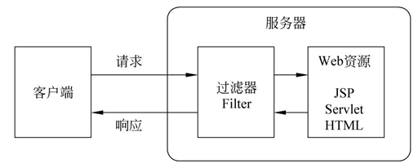
一、过滤器原理
当用户通过浏览器访问服务器中的目标资源时，首先会被 Filter 拦截，在 Filter 中进行预处理操作，然后再将请求转发给目标资源。当服务器接收到这个请求后会对其进行响应，在服务器处理响应的过程中，也需要将响应结果经过滤器处理后，才发送给客户端。

Slide 5
一、过滤器原理
本质上，Filter 过滤器就是一个实现了 javax.servlet.Filter 接口的类，在 javax.servlet.Filter 接口中定义了三个方法：
方法声明 | 功能描述
init(FilterConfig filterConfig) | init() 方法用于初始化过滤器，开发人员可以在 init() 方法中完成与构造方法类似的初始化功能，如果初始化代码中要使用到 FillerConfig 对象，那么，这些初始化代码就只能在 Filler 的 init() 方法中编写，而不能在构造方法中编写
doFilter(ServletRequest request,SeivletResponse response, FilterChain chain) | doFilter() 方法有多个参数，其中，参数 request 和 response 为 Web 服务器或 Filter 链中的上一个 Filter 传递过来的请求和响应对象； 参数 chain 代表当前 Filter 链的对象，只有在当前 Filter 对象中的 doFilter() 方法内部需要调用 FilterChain 对象的 doFilter() 方法，才能把请求交付给 Filter 链中的下一个 Filter 或者目标程序处理
destroy() | destroy() 方法在 Web 服务器卸载 Filter 对象之前被调用，该方法用于释放被 Filter 对象打开的资源，例如关闭数据库和 I/O 流

Slide 6
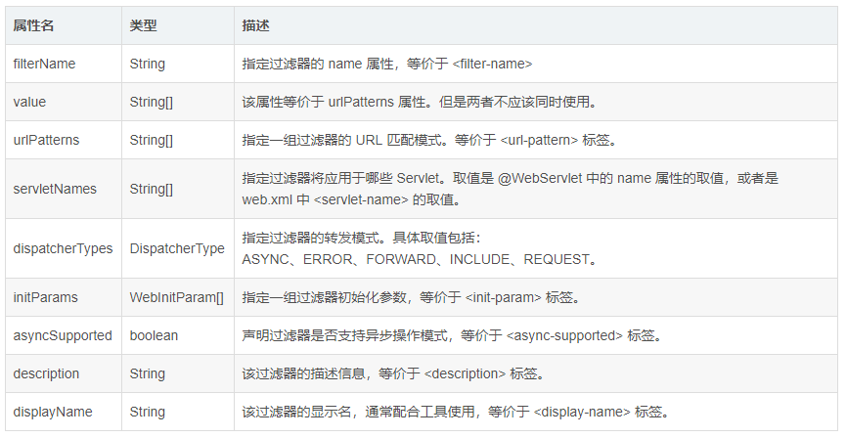
一、过滤器原理
@WebFilter注解

Slide 7
一、过滤器原理
@WebFilter注解
@WebFilter(filterName = "FilterDemo01", urlPatterns = { "/*" })
public class FilterDemo01 implements Filter {}

Slide 8
一、过滤器原理
FilterConfig接口方法
String getFilterName()：得到filter的名称。
String getInitParameter(String name)： 返回在部署描述中指定名称的初始化参数的值。如果不存在返回null。
Enumeration getInitParameterNames()：返回过滤器的所有初始化参数的名字的枚举集合。
public ServletContext getServletContext()：返回Servlet上下文对象的引用。

Slide 9
二、过滤器原理
在一个 Web 应用程序中可以注册多个 Filter 程序，每个 Filter 程序都可以针对某一个 URL 进行拦截。如果多个 Filter 程序都对同一个 URL 进行拦截，那么这些 Filter 就会组成一个Filter 链（也称过滤器链）。
Filter 链用 FilterChain 对象表示，FilterChain 对象中有一个 doFilter() 方法，该方法的作用是让 Filter 链上的当前过滤器放行，使请求进入下一个 Filter。

Slide 10
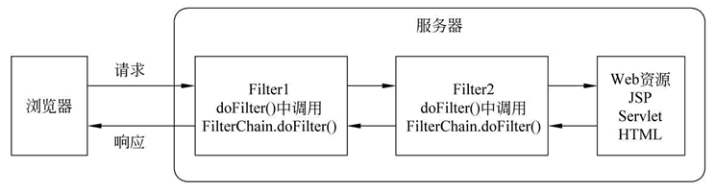
二、过滤器原理
当浏览器访问 Web 服务器中的资源时，需要经过两个过滤器 Filter1 和 Filter2。首先 Filter1 会对这个请求进行拦截，在 Filter1 中处理完请求后，通过调用 Filter1 的 doFilter() 方法将请求传递给 Filter2，Filter2 处理用户请求后同样调用 doFilter() 方法，最终将请求发送给目标资源。当 Web 服务器对这个请求做出响应时，也会被过滤器拦截，但这个拦截顺序与之前相反，最终将响应结果发送给客户端浏览器。

Slide 11
二、过滤器原理
关键代码：
chain.doFilter(request, response);

